Slide 1

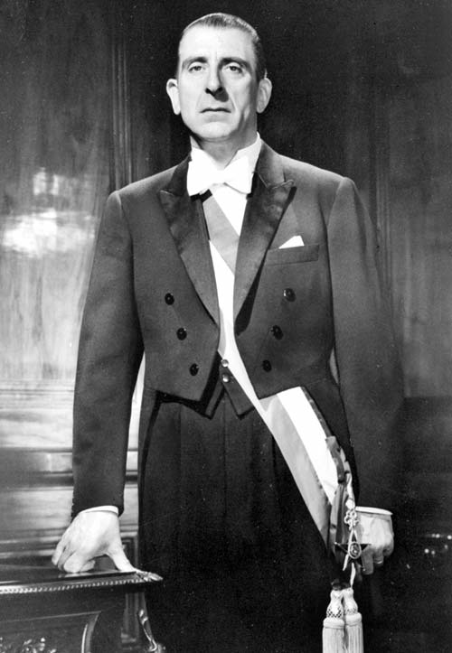
Gobierno
Eduardo Frei Montalva (1964-1970)
PC B. RAMÍREZ T.
bramirez@armada.cl

Slide 2
Contexto político y programa de gobierno
Presidente entre 3 de noviembre de 1964 y 3 de noviembre de 1970
Gobierno del Partido Demócrata Cristiano
Mayoría parlamentaria tras 1965
Programa: 'Revolución en Libertad'
Realizar reformas estructurales.
Buscaba transformar estructuras sociales, políticas y económicas respetando la Constitución

Slide 3
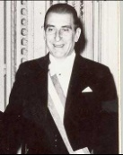
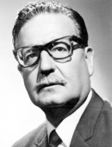
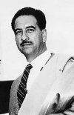
ELECCIONES
4 / 9 / 1964
CANDIDATO | PARTIDO | HOMBRES | MUJERES | TOTAL VOTOS | %
EDUARDO FREI MONTALVA | DEMOCRACIA CRISTIANA | 652.895 | 756.117 | 1.409.012 | 55.06
SALVADOR ALLENDE GOSSENS | FRENTE DE ACCIÓN POPULAR | 593.770 | 384.132 | 977.902 | 38.6
JULIO DURÁN NEUMANN | RADICAL | 68.071 | 57.162 | 125.233 | 4.9
Total de votos válidamente emitidos |  | 2.512.147 Población total de Chile 1960 - 7.374.115 hab.
Fuente: Elaboración Propia.
Datos: Cruz-Coke, R. (1986). Historia Electoral de Chile. Santiago de Chile: Jurídica. P. 157

Slide 4
REFORMAS ESTRUCTURALES
Reforma Agraria y Sindicalización Campesina.
Chilenización y Nacionalización del Cobre.
Promoción Popular.

Slide 5
Reforma Agraria y Sindicalización Campesina
Inicio en 1966 con leyes de Reforma Agraria y manejo de aguas
Supervisada por la CORA
Ley N°16.625 (1967): Sindicalización campesina
Ley N°16.640 (1967): aceleró expropiaciones
Ley N°17.280 (1970, 'Ley Aylwin'): ajustes al proceso
Objetivo: integración campesina y aumento de productividad agrícola

Slide 6
Chilenización del Cobre y Nacionalizaciones
1966: compra gradual del 51% de El Teniente, Andina y Exótica
Inauguración refinería de Ventanas
Nacionalización de la Compañía de Electricidad
Adquisición del 51% de CTC (Compañía de Teléfonos)
Creación de ODEPLAN para diseñar planes de desarrollo

Slide 7
Comparación de Conceptos
CHILENIZACIÓN | NACIONALIZACIÓN
Ley que tiene por finalidad traspasar las mineras cupríferas al estado de Chile. | Es la etapa final del proceso de Chilenización, pero que llegó a su fin en el gobierno de Allende.

Slide 8
Promoción Popular
Ley N° 16.880
Creación de cooperativas, juntas de vecinos, centros juveniles y centros de madres
Buscaba integrar a sectores marginales en la vida social y política

Slide 9

REFORMAS SOCIALES
Reforma educacional
Vivienda y salud

Slide 10
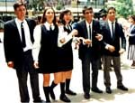
Reforma Educacional
Extensión de la enseñanza básica de 6 a 8 años
Reducción de la secundaria de 6 a 4 años
Creación de 3.000 nuevas escuelas
Implementación de Educación Preescolar y Ley de Guarderías Infantiles
Uniforme escolar único
Disminución del analfabetismo

Slide 11
Vivienda y Salud
Creación del Ministerio de Vivienda y Urbanismo (MINVU)
Construcción de 130.000 casas de bajo precio
Programa materno-infantil y entrega de leche
Construcción de hospitales y duplicación de camas
Leyes: Seguro de Accidentes del Trabajo, Medicina Curativa, Fondo de Pensiones
Programa de planificación familiar

Slide 12
Fin de Mandato
Mandato concluye el 3 de noviembre de 1970
Salvador Allende asume la presidencia
Frei pasa a la oposición al gobierno de la Unidad Popular
Electo senador en 1973 con primera mayoría nacional

